Slide 1
§3.8 刚体绕固定点的运动
一 刚体定点转动运动学
二 刚体定点转动动力学方程

Slide 2
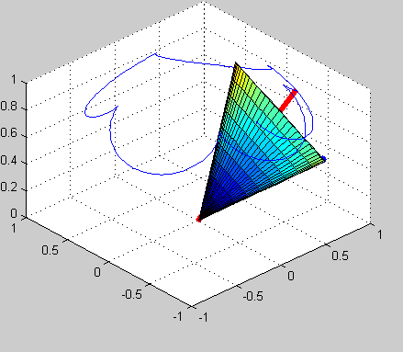
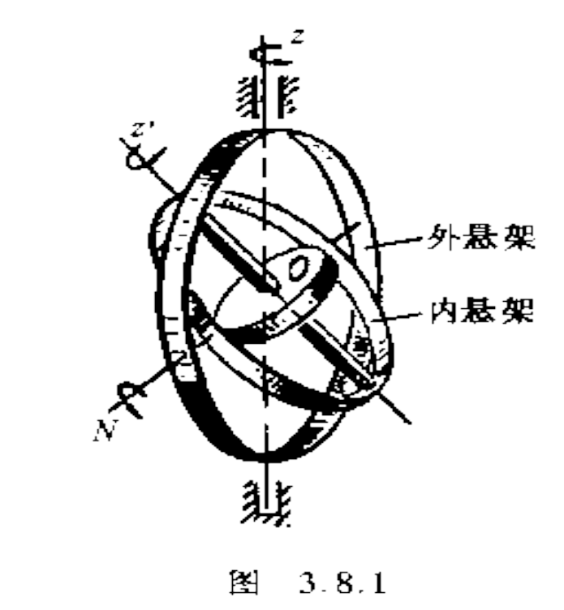
刚体定点转动的例子
陀螺
常平架

Slide 3
一.刚体定点转动运动学
1. 定点转动
刚体转动时，如果刚体内只有一点始终保持不动，则叫定点转动.
定点转动时，转轴随时间不断变化，是三维空间运动问题，其运动情况比刚体的定轴转动和平面平行运动复杂得多。

Slide 4
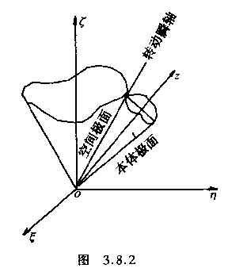
2. 空间极面与本体极面
定点转动时，转动轴的方向随时间变化，
转动瞬轴在空间描绘的锥面称空间极面，在刚体内描绘的锥面称本体极面。
定点转动时，一个角速度矢量（有三个分量）就足以描述刚体运动。

Slide 5

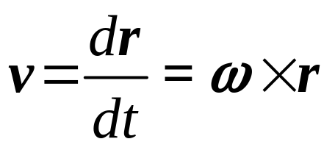
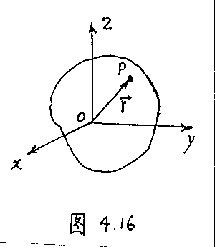
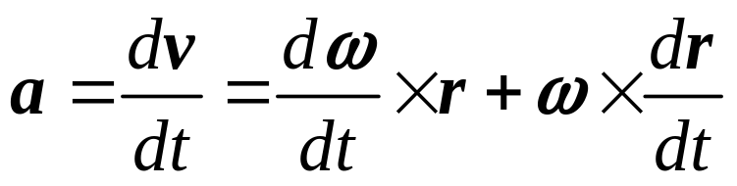
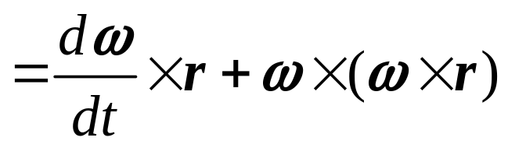
3. 刚体上任一点P 的速度和加速度
描述刚体定点转动,通常采用固结在刚体上随刚体运动
的动坐标系O-xyz (原点在固定点O上)，如图4.16所示。
设某一瞬时刚体角速度为 , 任一点P的线速度为
加速度为

Slide 6
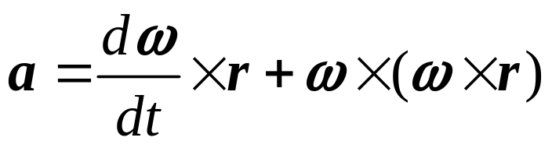
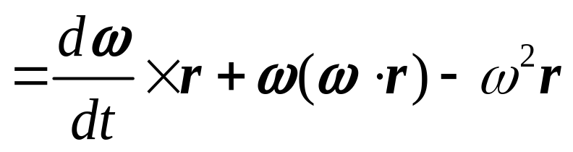
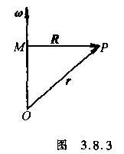


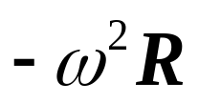

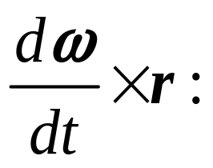
：即 ,向轴加速度.
R是P点到 的⊥距离。
转动加速度.

Slide 7
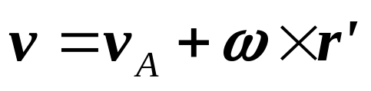
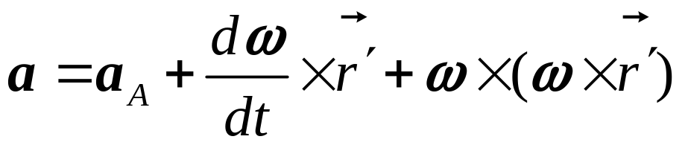
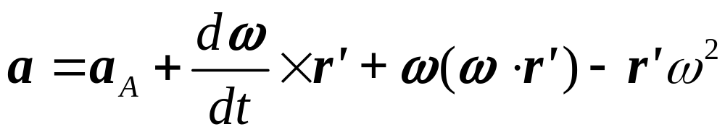
若刚体做一般运动，

Slide 8
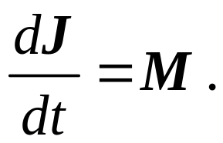
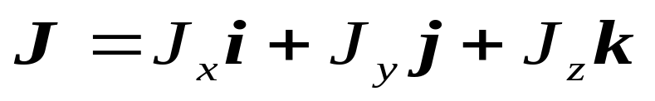
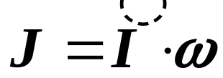
二、刚体的定点转动动力学方程
定点转动的动力学方程是角动量定理：
(3.8.6)
1. 定点转动刚体的角动量 J
(1) 在本体坐标系里计算角动量

Slide 9
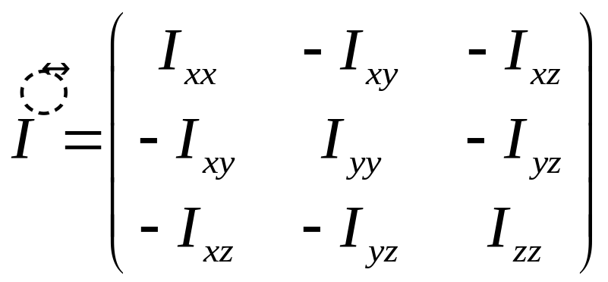
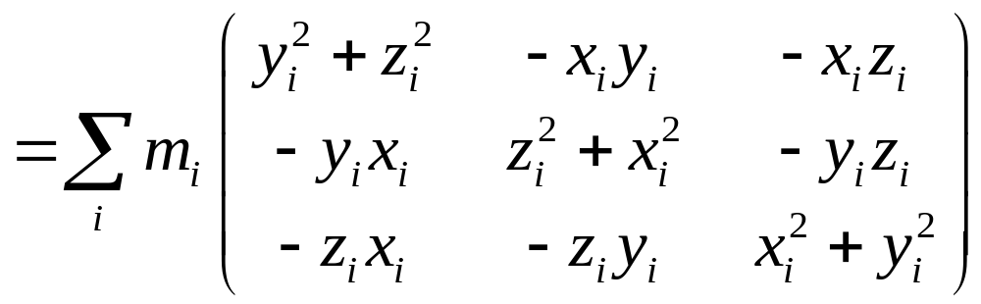
(2) 惯量张量
可以适当选取坐标轴，如坐标轴选在刚体的对称轴（惯量主轴）上,可使6个惯量积为零,则

Slide 10
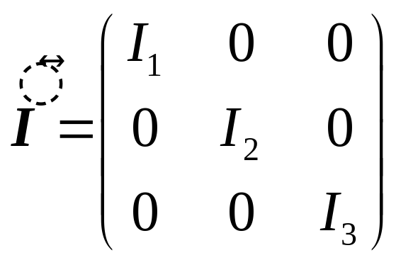
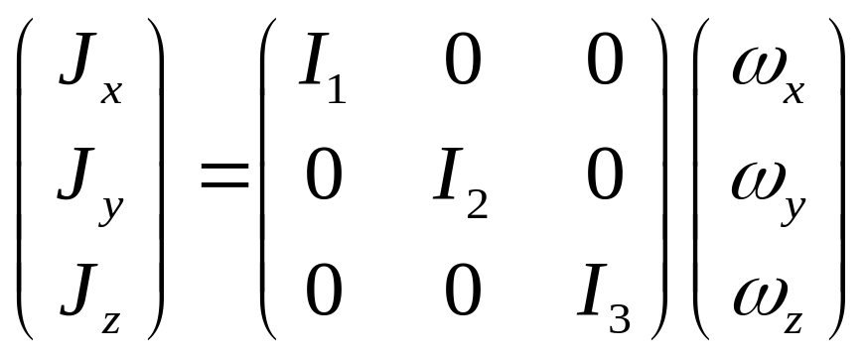
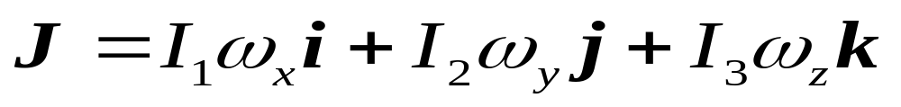
有

Slide 11
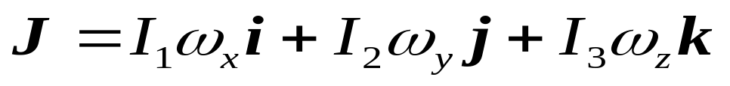
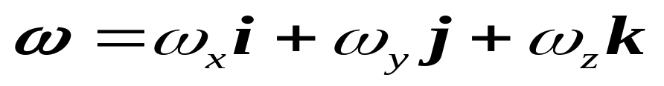
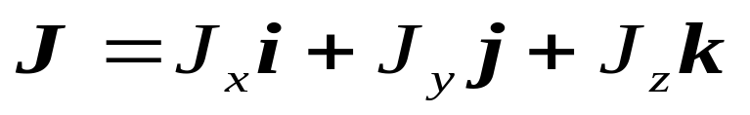
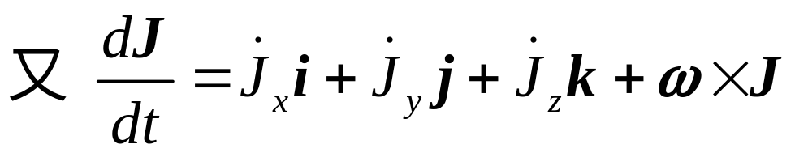
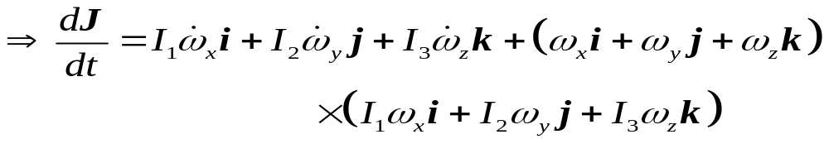
2. 欧拉动力学方程

Slide 12
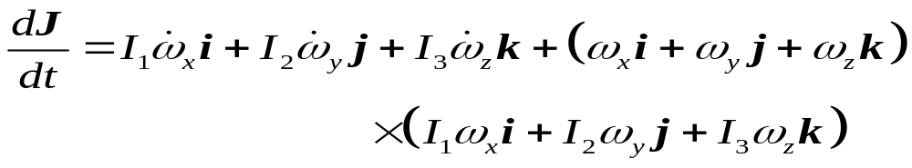
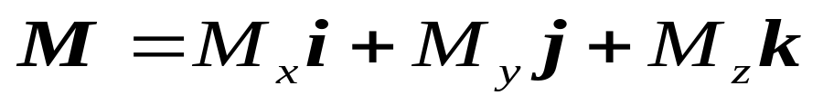
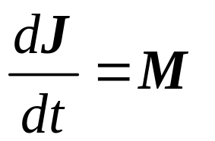
代入 有

Slide 13
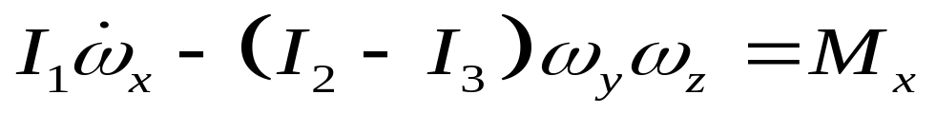
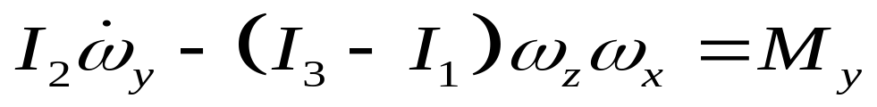
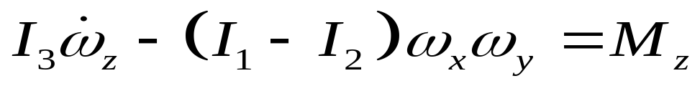

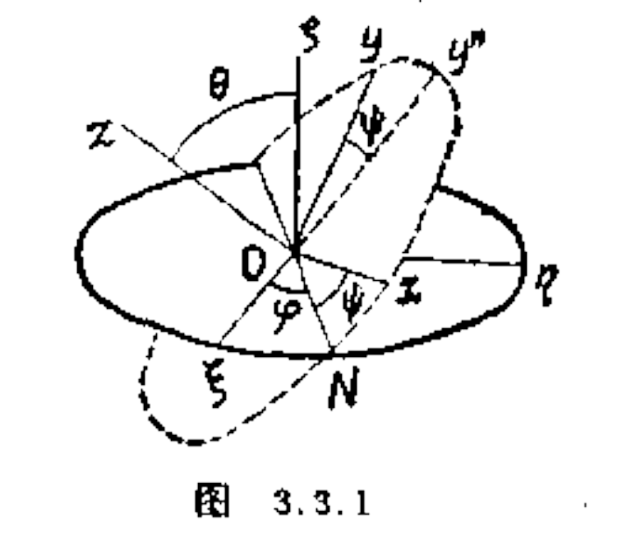
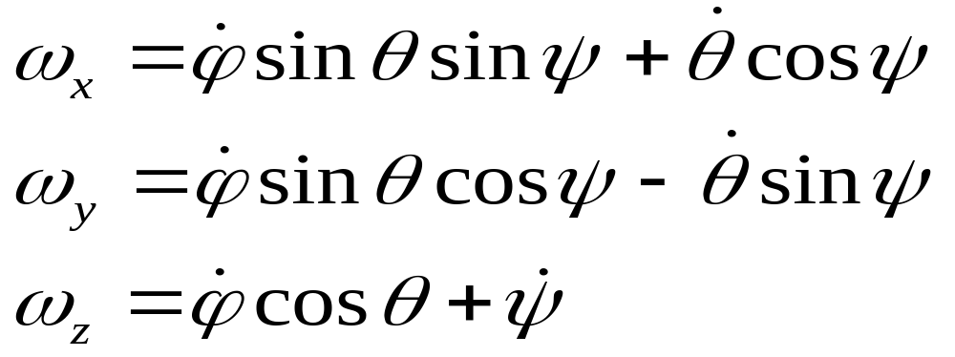


欧勒动力学方程
欧勒运动学方程

Slide 14
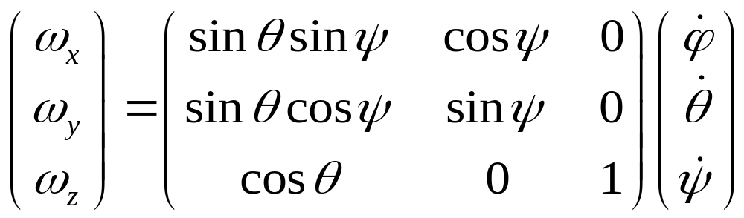

Slide 15
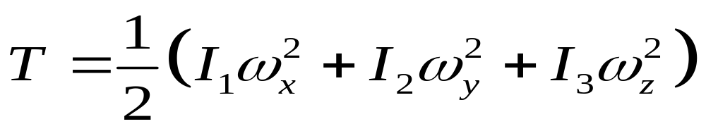
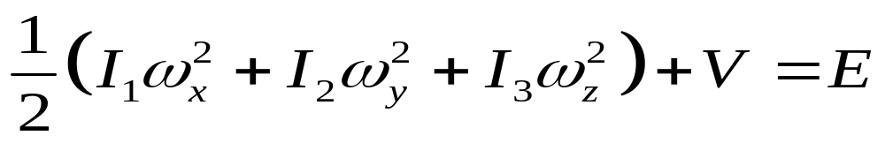
3. 机械能守恒
若作用在刚体上的外力只有保守力作功，则刚体的机械能守恒.
对定点转动，如选用固定在刚体上的惯量主轴为坐标轴，则对定点O的动能 T 为
机械能守恒定律为

Slide 16
刚体做一般运动的动力学，
动量定理＋相对质心的动量矩定理.

Slide 17
小结
1. 定点运动运动学

Slide 18
2. 空间极迹、本体极迹
3. 定点运动动力学
欧勒动力学方程
机械能守恒定律为

Slide 19
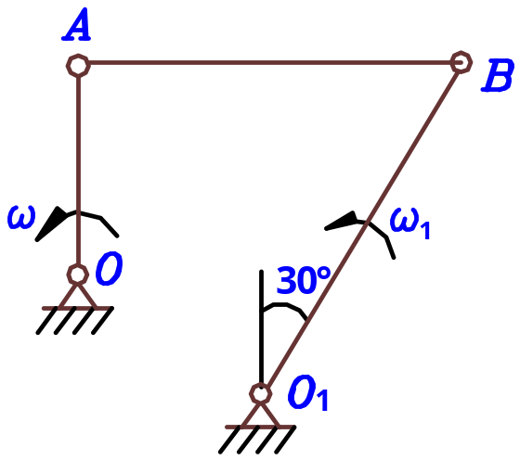
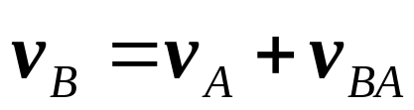
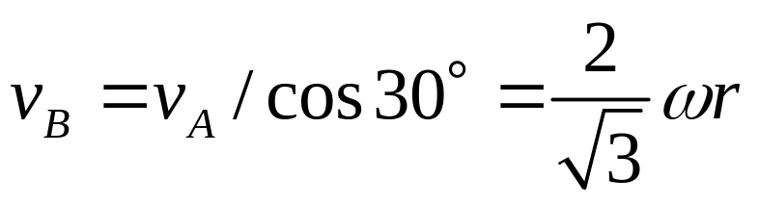
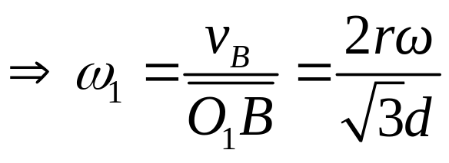
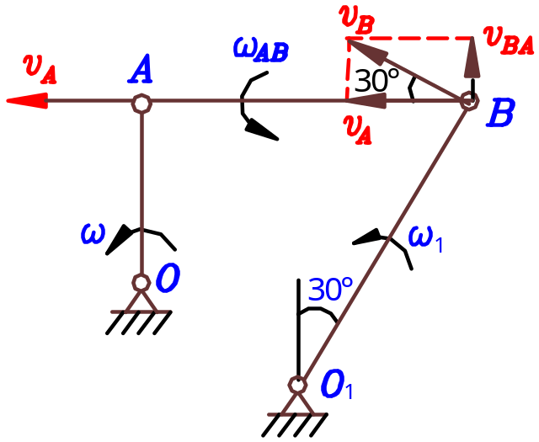
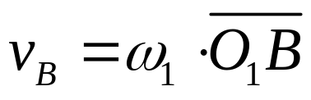
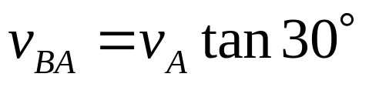
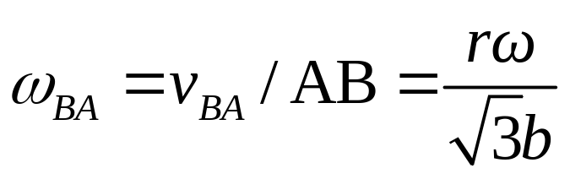
例
OA=r, AB=b, O₁B=d，ω 是常量，
计算 ω_{AB} 和 ω₁ ，OA垂直于AB
解：选 A 为基点
速度矢量如图

